Slide 1
习题讲解和练习

Slide 2
期中考试
选择题：平均16
填空题：平均14
简答题：平均23
算法题：平均17（第二题平均7分）

Slide 3
设Q[0..N-1]为循环队列，其头、尾指针分别为P和R，则队Q中当前所含元素个数为（ D ）
A. (R+P)%(N+1) B. (P-R)%N+1 C. (R-P+1)%N D. (R-P+N)%N
已知模式串t='abbcaabba'，其KMP法求得的每个字符对应的next函数值与nextval值，下列选项正确的是（ C ）。
A. next[1]==1 B. next[3]==2
C. nextval[5]==0 D. nextval[7]==2
备注：KMP的next和nextval一定要掌握

Slide 4
串S1=‘ABCDEFG’,S2=‘9898’,S3=‘###’,S4=‘012345’,执行concat(replace(S1, substr(S1,length(S2),length(S3)),S3),substr(S4,index(S2,’8’),length(S2)))其结果为（ C ）
A．ABC###G0123 B．ABCD###2345
C．ABC###G1234 D．ABC###1234
已知一棵度为4的树，有2个度为1的结点，3个度为2的结点，4个度为3的结点，5个度为4的结点，则该树有（ C ）个叶结点。
A． 18 B. 24 C. 26 D. 28
备注：要能推广

Slide 5
一棵有24个度为2结点的完全二叉树，最多有（ D ）个结点
A.47 B.48 C.49 D.50
备注：完全二叉树，度为1的节点数是多少？
类似题：设一棵完全二叉树具有100个结点,则此完全二叉树有几个度为2的结点?

Slide 6
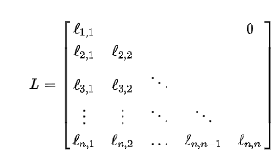
下面程序段的时间复杂度为 O（mn） 。
for(int i=0; i<m; i++)
for(int j=i; j<n; j++)
a[i][j]=i*j;
将下三角矩阵A=[1..6, 1..6]的下三角部分逐行地存储在起始地址为1000的内存单元中，已知每个元素占4个单元，则元素A[2,4]的地址为____1084 ________________
21*4=84

Slide 7
表达式3+((2*3-2)/4+3*2/6)+8/2的后缀表达式是__3 2 3* 2- 4/ 3 2* 6/+ + 8 2/+_ 。
已知模式串t='abababcabcdace'，写出用KMP法求得的每个字符对应的next函数值以及nextval函数值：
next： 0 1 1 2 3 4 5 1 2 3 1 1 2 1 ，
nextval：_____0 1 0 1 0 1 5 0 1 3 1 0 2 1

Slide 8
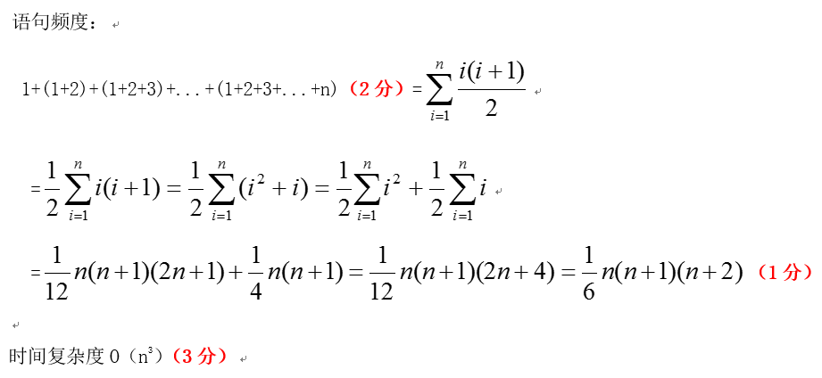
设n为正整数，试确定下列程序中下划线语句的频度，并给出这段程序的时间复杂度。
for(i=1; i<=n; i++) {
for(j=1; j<=i; j++) {
for(k=1; k<=j; k++)
x += delta;

Slide 9
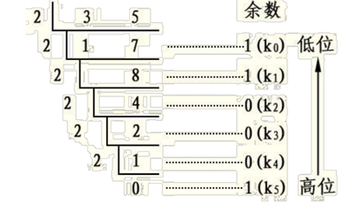
当一个栈的进栈序列为12345时，可能的出栈序列有多少种？45231是否是合理的出栈序列？
首次出空之前第一个出栈的序数k将1~n的序列分成两个序列，其中一个是1~k-1，序列个数为k-1，另外一个是k+1~n，序列个数是n-k。 此时，我们若把k视为确定一个序数，那么根据乘法原理，f(n)的问题就等价于——序列个数为k-1的出栈序列种数乘以序列个数为n - k的出栈序列种数，即选择k这个序数的f(n)=f(k-1)×f(n-k)。而k可以选1到n，所以再根据加法原理，将k取不同值的序列种数相加，得到的总序列种数为：
f(n) = f(0)*f(n-1) + f(1)*f(n-2) + ... + f(n-1)*f(0)
f(5)=f(4)+f(1)f(3)+f(2)f(2)+f(3)f(1)+f(4)
f(4)=f(3)+f(1)f(2)+f(2)f(1)+f(3)
f(1)=1;f(2)=2; f(3)=5;
f(4)=5+2+2+5=14;（计算过程2分）
f(5)=14+5+4+5+14=42;（结果 2分；没过程只有结果正确，酌情扣1分）
这与卡特兰数的递推式一致， f(n)=h(n)= C(2n,n)/(n+1)= c(2n,n)-c(2n,n+1)
45231不是合理的出栈序列（2分）

Slide 10
编号为 1 到 n 的 n 个元素，顺序的进入一个栈，则可能的出栈序列有多少种？
对问题的转化与思考：n 个元素进栈和出栈，总共要经历 n 次进栈和 n 次出栈。这就相当于对这 2n 步操作进行排列。
一 个模型：一个 n*n 的正方形网格，从左上角顶点到右下角顶点，只能向右走和向下走。问共有多少种走法。如果将向右走对应上述问题的进栈，向下走对应上述问题的出栈，那么，可以视此模型为对上述问题的具体描述。而解决此问题，只要在总共从左上角到右下角的2n步中，选定向右走的步数，即共有C(2n,n)中走法。

Slide 11
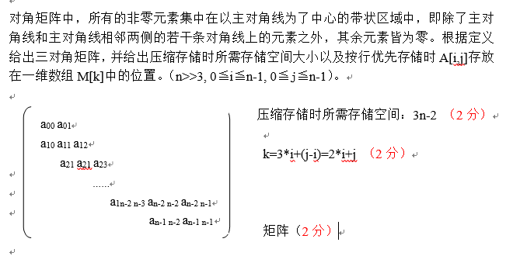

Slide 12
采用KMP算法进行模式匹配，模式串为T，在计算next数组时，已知next[i]=k，若T[i] != T[k]，且T[i] = T[next[k]]，证明此种情况下 next[i+1] = next[k]+1。
若已知next[i]=k，即：
T[1..k-1] == T[i-k+1..i-1] （1<k<i） （3分）
若T[i] != T[k]，且T[i]= T[next[k]]：设next[k]=k’即T[i]=T[k’]
则说明在T串中第i+1个字符前存在一个长度为k’的最长字串和T串中首字符起长度为k’的子串相等，即：
T[1.. k’] == T[i- k’+1..i] （1<k’<k<i） （3分）
所以：next[i+1]= k’+1= next[k]+1；

Slide 13
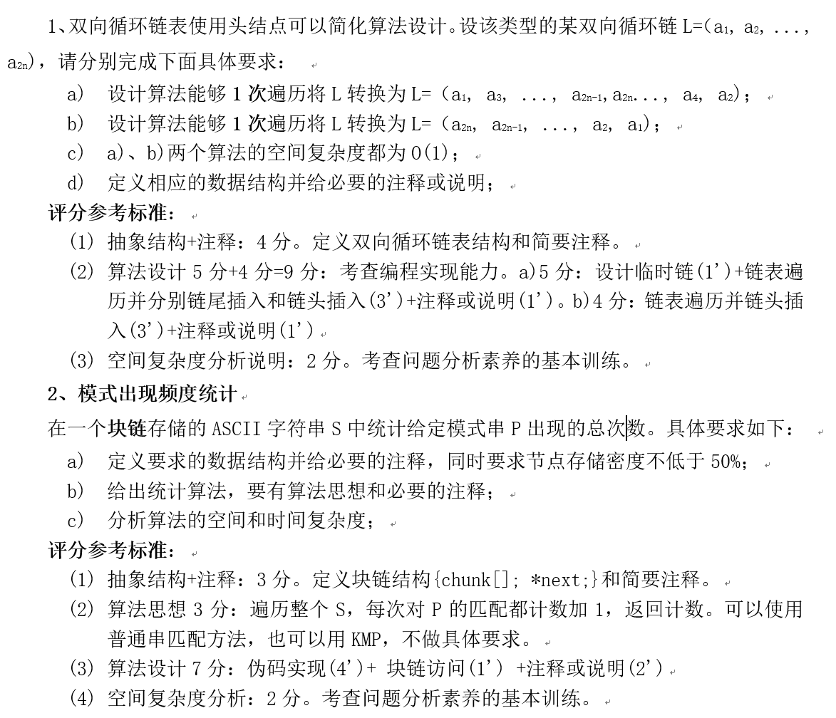

Slide 14
6、有n个叶子的哈夫曼树的结点总数为（ D ）。
A．不确定 B．2n C．2n+1 D．2n-1
Notes:
D

Slide 15
8、设 F是一个森林， B是由F变换得到的二叉树， 如F中有n个非终端节点， 则 B中右指针域为空的结点有（C）个
A. n-1 B.n C. n+1 D. n+2
Notes:
C

Slide 16
11、树的后根遍历序列等同于该树对应的二叉树的( B ).
A. 先序序列 B. 中序序列 C. 后序序列
12．若二叉树采用二叉链表存储结构，要交换其所有分支结点左、右子树的位置，利用( C )遍历方法最合适。
A．前序 B．中序 C．后序 D．按层次
Notes:
B、C（错选D）

Slide 17
16、对于前序遍历与中序遍历结果相同的二叉树为（ BF ）;
对于前序遍历和后序遍历结果相同的二叉树为（ B ）。
A．一般二叉树 B．只有根结点的二叉树 C．根结点无左孩子的二叉树
D．根结点无右孩子的二叉树 E．所有结点只有左子数的二叉树 F．所有结点只有右子树的二叉树
Notes:
BF、B

Slide 18
19、在叶子数目和权值相同的所有二叉树中，最优二叉树一定是完全二叉树，该说法（ B ）。
A．正确 B．错误

Slide 19
在完全二叉树中，编号为i和j的两个结点处于同一层的条件是_____ [Log_2i ]== [log_2^j]。
设F是由T1,T2,T3三棵树组成的森林,与F对应的二叉树为B,已知T1,T2,T3的结点数分别为n1,n2和n3则二叉树B的左子树中有_N1-1 _ _个结点，右子树中有_ N2+N3 __个结点。
Notes:
[Log_2i ]== [log_2^j]
N1-1 (错填1) N2+N3

Slide 20
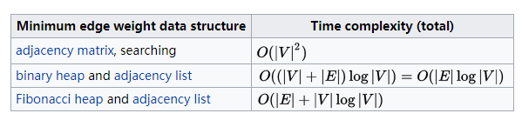
下面哪一方法可以判断出一个有向图是否有环（回路）(B)：
A．深度优先遍历 B. 拓扑排序 C. 求最短路径 D. 求关键路径
在图采用邻接表存储时，求最小生成树的 Prim 算法的时间复杂度为( B )。
A. O(n) B. O(n+e) C. O(n²) D. O(n³)
Notes:
B
O((N + E) log(N)) = O(E log(N))

Slide 21
有向图G的强连通分量是指__ __ __。
Prim（普里姆）算法适用于求__ ____的网的最小生成树；kruskal（克鲁斯卡尔）算法适用于求__ ____的网的最小生成树。

Slide 22
．Dijkstra最短路径算法从源点到其余各顶点的最短路径的路径长度按___ ___次序依次产生，该算法弧上的权出现__ ____情况时，不能正确产生最短路径。

Slide 23
3、n个元素在两路归并排序中，归并的趟数是(B )。
A．O（n） B. O（log₂n）
C. O（nlog₂n） D. O（n*n）

Slide 24
5、如果只想得到1000个元素组成的序列中第5个最小元素之前的部分排序的序列，用（ D ）方法最快。
A．起泡排序 B．快速排列 C．Shell排序 D．堆排序 E．简单选择排序

Slide 25
6、具有12个关键字的有序表，折半查找的平均查找长度（ A ）
A. 3.1 B. 4 C. 2.5 D. 5

Slide 26
7、分别采用堆排序，快速排序，冒泡排序和归并排序，对初态为有序的表，则最省时间的是____冒泡____算法，最费时间的是__快排_______算法。

Slide 27
8、假定一组记录的排序码为(46,79,56,38,40,80)，对其进行二路归并排序的过程中，第二趟归并后的结果为__38 46 56 79 40 80_____。

Slide 28
9、假定对线性表(38,25,74,52,48)进行散列存储，采用H(K)=K %7作为散列函数，若分别采用线性探查法和链接法处理冲突，则对各自散列表进行查找的平均查找长度分别为___2____和___1.4_____。
10、由带权为3，9，6，2，5的5个叶子结点构成一棵哈夫曼树，则带权路径长度为_____55____

Slide 29
1、使用散列函数hash f(x)=x mod 11，把一个整数值转换成散列表下标，现要把数据：
（1,13,12,34,38,33,27,22） 插入到散列表中。
（1）使用线性探查再散列法来构造散列表。
（2）使用链地址法构造散列表。
确定其装填因子
针对这两种情况：计算查找成功所需的平均探查次数

Slide 30
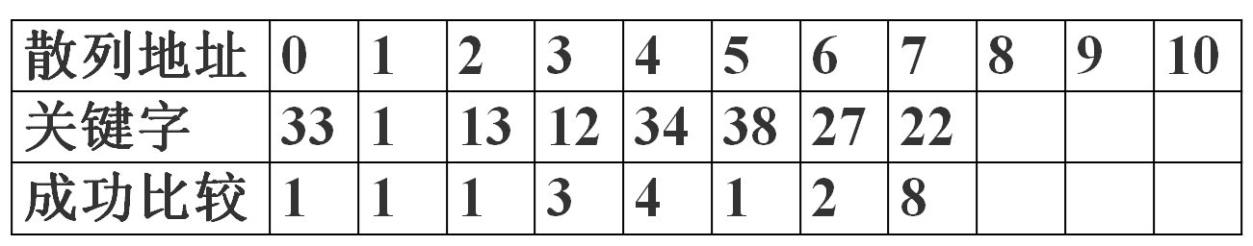
ASL_{succ}=21/8
不成功比较 9 8 7 6 5 4 3 2 1 1 1

Slide 31
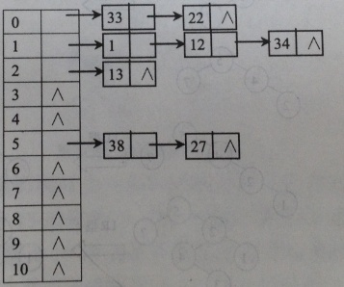
ASL_{succ}=（4*1+3*2+3) /8=13/8

Slide 32
使用散列函数H(Key) = (key×3) MOD 7，其装填因子为0.7，采用线性探测再散列法处理冲突，将关键字序列（7、8、30、11、18、9、14）插入到散列表中，构造散列表并计算查找成功所需的平均探查次数。

Slide 33
有一待排序序列为{46，27，88，42，65，14，68，34，12}，请给出采用快排序方法对其进行排序(以第一个元素作分界值)时，每一次的划分过程。
12 27 34 42 14【46】 68 65 88

Slide 34
设{42，13，24，91，23，16，05，88}为初始的待排序序列，请画出把它们调整成初始大顶堆的过程：指出开始结点并给出完成每一步调整后的树形结构图。

Slide 35
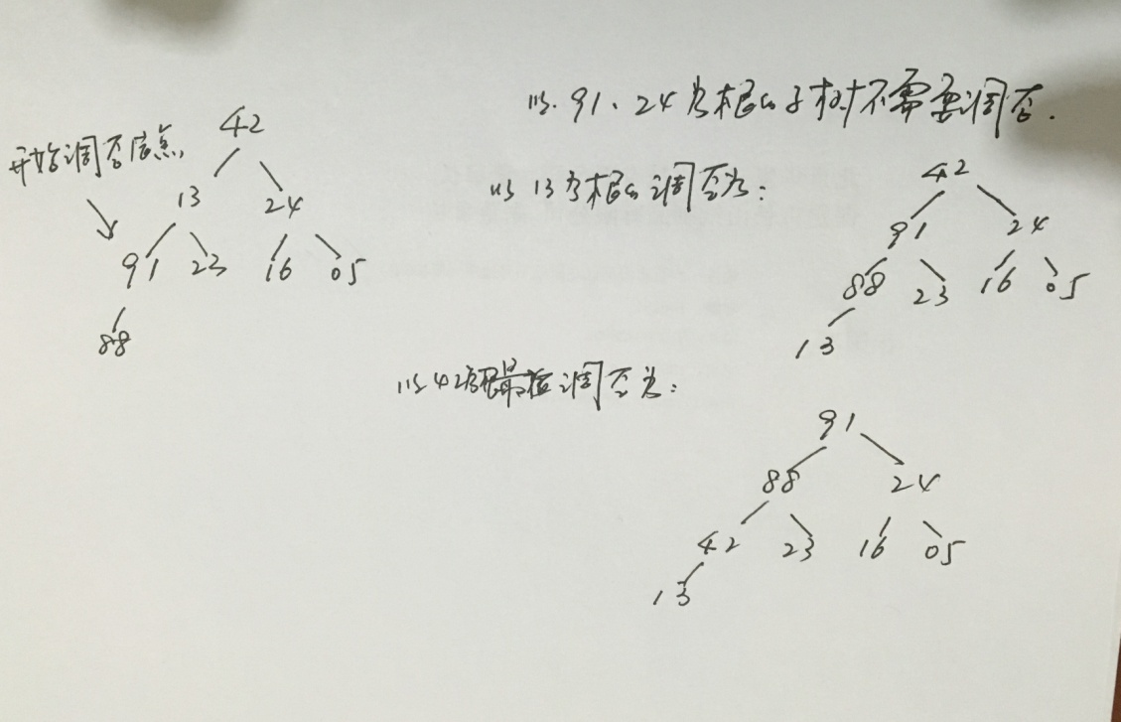

Slide 36
练习
有10个带权结点，其权值分别为30，50，60，20，78，45，190，180，196，125，试以它们为叶子结点生成一棵哈夫曼树，要求左子树根结点的权小于等于右子树根结点的权，画出相应的哈夫曼树并计算该哈夫曼树的带权路径长度。

Slide 37
模式串P=‘abaabcac’的next函数值序列为 ，nextval函数值序列为 。

Slide 38
已知一个图的顶点集V和边集G分别为：
V={0，1，2，3，4，5，6，7}；
G={(0,1)3,(0,3)5,(0,5)18,(1,3)7,(1,4)6,(2,4)10,(2,7)20,(3,5)15,(3,6)12, (4,6)8,(4,7)12};
其中G的元素(vi,vj)w表示顶点vi和vj之间边的权重为w。试按照普里姆算法从顶点2出发得到最小生成树，并写出依次得到的各条边。

Slide 39
顺序表的基本操作要保持表中元素原来的相对位置。对有2018个元素的顺序表，在第i个位置删除和插入元素分别需要移动多少个元素？在等概率下，插入和删除平均各需要移动多少个元素？

Slide 40
画出关键字插入序列为 [ 45, 24, 53, 12, 30, 6, 16, 18]的二叉排序树以及在此基础上删除关键字24之后的二叉排序树。

